Slide 1
博弈+几何

Slide 2
有n堆石子，第i堆有ai个石子，每次可以任选一堆并从中取走任意多个，问两人轮流取，谁先取完谁胜，是先手必胜还是后手必胜。
n <= 1e5
ai <= 1e9
经典题，特判全1，sg为ai的异或和

Slide 3
数字炸弹游戏过程如下:
主持人随机选一个在[1,n]之间的整数x，然后A和B轮流猜，A先手，谁猜中谁输。如果没猜中，主持人就会告诉大家这个数比x大还是小，然后猜测的范围就会相应的减小，最初的范围为[1,n]
如果A和B都知道了x是多少，在采取最优策略的情况下，求B获胜的概率
n <= 1e9
等价于有两堆石子x-1,n-x的取石子游戏
只有n为偶数且x=n/2时，B会获胜

Slide 4
A和B每人各有一个数a，b，然后进行游戏，每轮进行如下操作，A先手:
1.如果a>b，交换a,b
2.如果a=0，操作者失败，游戏结束
3.将b替换成b%a,或者将b减去a^k(要求k>0,b - a^k >= 0)
问最后谁能赢?
0 <= a,b <= 1e18
设b%a=c
如果f(c,b)是必败态,f(b,a)就是必胜态
如果f(c,b)是必胜态,令k=b/a
转化成k堆石子，每次只能拿1,a,a^2,…先拿完的输
打表，找规律……
k%(a+1)是偶数必胜

Slide 5
给出一棵n个节点的树，这棵树的每条边有一个权值，这个权值只可能是0或1。 在一局游戏开始时，会确定一个节点作为根。接下来从女生开始，双方轮流进行 操作。
当一方操作时，他们需要先选择一个不为根的点，满足该点到其父亲的边权为1; 然后找出这个点到根节点的简单路径，将路径上所有边的权值翻转（即0变成1，1 变成0 )。
当一方无法操作时(即所有边的边权均为0)，另一方就获得了胜利。
如果在双方均采用最优策略的情况下，女生会获胜，则输出“Girls win!”，否则输 出“Boys win!”。
为了让游戏更有趣味性，在每局之间可能会有修改边权的操作，而且每局游戏指 定的根节点也可能是不同的。
具体来说，修改边权和进行游戏的操作一共有m个，具体如下：
∙“0 x”表示询问对于当前的树，如果以x为根节点开始游戏，哪方会获得胜利。
∙“1 x y z ”表示将x和y之间的边的边权修改为z。
n,m <= 1e5

Slide 6
每次操作本质上修改一条链，先考虑只有一条链的情况
不管每次从哪个点翻转，与根相连的那条边的值一定会被改变
那么就一定是与根相连的那条边最后变成0
设与根相连的边的权值为w
如果w=0，若从一个点开始翻转边权使w=1,那么总会存在一个点使得从它开始翻转后把w变成0
所以如果w=0后手必胜，w=1先手必胜
然后把链推广到树上，就变成了判断与根相连的权值为1的边的个数的奇偶性了

Slide 7
给出一棵未染色的树。Alice可以将未染色的点染成白色，Bob可以将未染色的点染成黑色，且该点相邻的点不管有没有染色后会被染成黑色。Bob还有一个buff，就是可以在任何时间将两点之间的边剪断，可以使用k次。如果所有点都染完色后存在白色的点Alice赢，否则Bob赢，问最后谁会获胜
n,k <= 1000

Slide 8
如果Bob能把这棵树分成若干两个一组的点对，那么Bob取得胜利，否则Alice获胜。
如果原树不存在两两匹配的方案，Alice从树叶开始，每次都染树叶父节点，Bob被迫只能不断的染叶子，Bob退化成一般玩家，因为Bob做不做小动作都不会逆转局势，总会出现一个时间点Bob没办法跟上Alice的节奏而让Alice染到一个周围都已被染色的孤立点（因为原树不存在两两匹配的方案）
如果原树存在两两匹配的方案，而且Bob的小动作次数也足以把原树分成两两的点对，那么Bob显然获胜。
如果原树存在两两匹配的方案，而Bob的小动作不足以把树分成两两的点对，Alice一定获胜，因为每次染某个叶子节点（该节点为其父节点的唯一子节点），Alice总能迫使Bob不断的做小动作以保证剩下的树不会出现奇数节点的树，且每次小动作割出一个点对（包含Alice刚染的点），最后有两种情况。
出现某个结点有>=2个子节点为叶子节点。Alice染这个点，Bob跟不上Alice的节奏，出现孤点，Ailice取胜
否则整个过程一定会持续到树被染光或者Bob的k次用光导致做不了小动作进而被迫割出一块size为奇数的子树（这棵树显然没办法两两匹配）而败北。

Slide 9
有一个长度为n的数组，甲乙两人在上面进行这样一个游戏：首先，数组上有一些格子是白的，有一些是黑的。然 后两人轮流进行操作。每次操作选择一个白色的格子，假设它的下标为x。接着，选择一个大小在1~n/x之间的整数 k，然后将下标为x、2x、…、kx的格子都进行颜色翻转。不能操作的人输。现在甲（先手）有一些询问。每次他 会给你一个数组的初始状态，你要求出对于这种初始状态他是否有必胜策略。
输入:
第一行输入一个数n
第二行输入一个数k，表示询问个数
接下来每两行表示一组询问
第一行一个数w
第二行w个数a1,a2,……,aw,表示第ai个格子是白色，其它格子是黑色
n <= 1e9
k,w <= 100

Slide 10
考虑转化成可以选择任意格子开始翻转
因为每个人只会做对自己有利的操作，如果一个人选择翻了黑色的格子，那么另一个人一定也会选这个格子重复上一个人的操作，使局面恢复(只要大胆的猜测和原游戏一样就好了)
然后就可以发现每个白色格子是相互独立的，只需要分别算出它们的sg函数值就好了
sg(x)=mex(sg[x*1]^sg[x*2]^……^sg[x*k]) 2 <= k <= n/x
打表，可以发现如果n/i=n/j，sg(i)=sg(j)
证:数学归纳法
如果n/i=1,sg(i)=1
如果n/i>1,sg(i)的值和n/2i,n/3i的sg值有关,而n/(ik)=(n/i)/k
所以如果n/i相同,影响它的sg也相同
所以不同的sg值只有sqrt(n)种
利用各种前缀和关系求出所有sg值即可

Slide 11
A,B两国正在交战，A国的领土是一个有n个点的简单多边形。为了军事用途，A国在P点建立了一个无线电塔，B国为了干扰A国，在Q点也建立了一个无线电塔，对于任意一个点C，如果|QC| < |PC|*k,那么C点将会收到干扰。问A国收到干扰的领土面积
n <= 5000
0.2 < k < 0.8
推公式，发现C的点集组成了一个圆
于是就变成了圆与多边形面积交……套版即可

Slide 12
给你一个n个点的凸包，最初Bob会选择一个在凸包内的点，然后你可以删除凸包的一些顶点。问你最少要选择删多少个点，才会使得Bob无论选什么点，在删除了点之后这个点都会在凸包外面
n <= 50000
删除连续的一段点一定最优
二分需要删除的点的个数
然后可以得到一些直线，直线左边表示这边没有在凸包外
然后半平面交判断交集是否为空

Slide 13
给你n个只有包含和相离关系的圆，求出每个圆被其它圆包含的次数。
n <= 50000
用一条竖直线从左到右扫描所有的圆，处理每个圆“刚接触扫描线”和“刚离开扫描线”两个事件点。 为了下面描述方便，令某圆A的嵌套层数为f(A), 如果某圆A被某圆B嵌套且A和B紧邻，那么说A是B的儿子，B是A的父亲。如果圆A，圆B同时是圆C的儿子，那么A，B互为兄弟,当前考虑的圆为圆C。

Slide 14
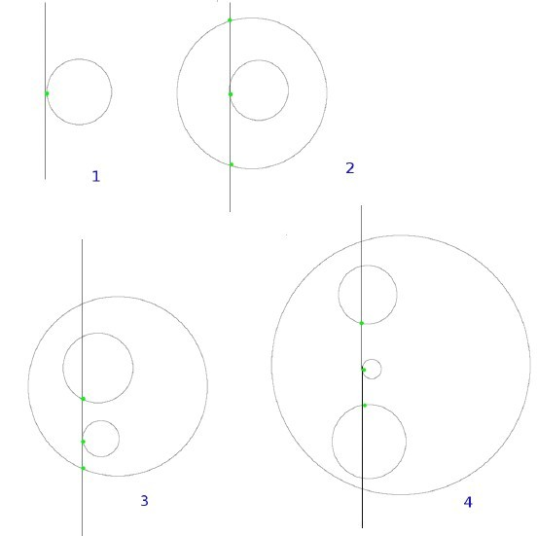
根据“刚接触扫描线”事件点的上下相邻事件点分类有如下情况： 1）没有上方事件点，或者没有下方事件点。这时该圆C的嵌套层数f(C) = 1 2）上方事件点和下方事件点属于同一个圆A，这时圆A必定是圆C的父亲，f(C) =f(A) + 1 3）上方事件点和下方事件点分别属于两个圆A，B，且f(A) != f(B)，这里不妨设f(A) < f(B)，那么A是C的父亲，B是C的兄弟。f(C) = f(A) + 1, f(C) = f(B) 4) 上方事件点和下方事件点分别属于两个圆A，B，且f(A) == f(B),那么A是C的兄弟，B是C的兄弟,f(C) = f(A) = f(B). 在处理“刚接触扫描线”事件点时插入一对点表示该圆与扫描线的相交情况， 并利用上述分类计算其嵌套层数，在处理“ 刚离开扫描线”事件点是删除对应的那一对点。可以采用STL 中的set来维护

Slide 15
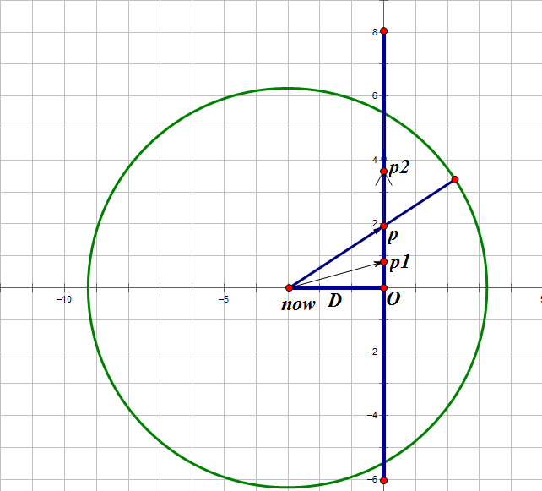
你在沙漠上开车，距离你D米处有一条高速公路(可以看成直线),你在高速公路上的行驶速度是v1，在其它地方的行驶速度是v0(v1>v0)
问你在T秒内能到达的区域的面积是多少。
D,T <= 1000
V0,v1 <= 200
只考虑上半平面(和下半平面是对称的)
一定在高速公路上存在一个点p使得先从now直走到p，再沿着高速公路走，在高速公路上走的点是最远的
并且now -> p的时间 <= now -> O -> p的时间

Slide 16
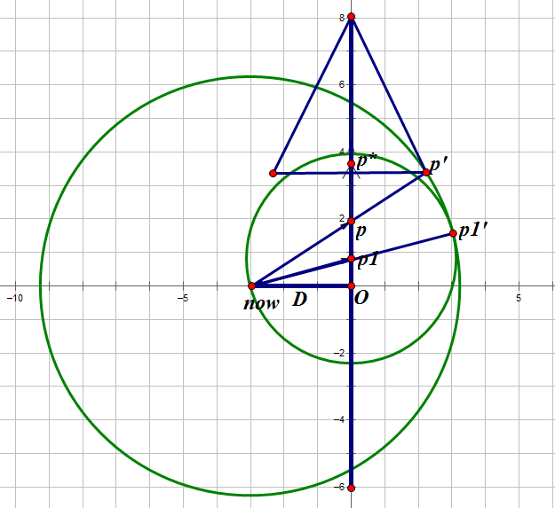
如果不走公路，能走到的范围是一个圆
如果走了一段公路，再离开公路，能走到的范围也是一个圆
若从O-p段离开，这个圆会在大圆内
其它时候会与大圆相交
随着离开位置向上移动，这个圆会变小，它们的轮廓会形成一个三角形
圆与三角形面积交

Slide 17
现在有n个点，求有多少条过原点的直线l，使得这n个点在l上的投影构成的可重点集关于某个点P对称。无数多条则输出-1
n <= 2000
设原图的重心为O1,投影后为O2
设n个点投影后的重心为O3
则O2=O3
即投影变换不改变重心
将原图中关于重心对称的点对删掉
若没有剩下点，则答案为-1
然后从剩下的点中枚举第一个点和哪个点对称
求出投影直线，判断其它点是否合法

Slide 18
给你两个相交的凸包，其中一个可以任意移动，问最少移动多远能使两个凸包分离
凸包点数 <= 50000
闽科夫斯基差: 两个凸包的所有点对的差的点集组成的凸包是这两个凸包的所有对踵点对差的集合
旋转卡壳求出所有对踵点对的差，然后转化为求这些点到原点的距离

Slide 19
Thanks

